Slide 1
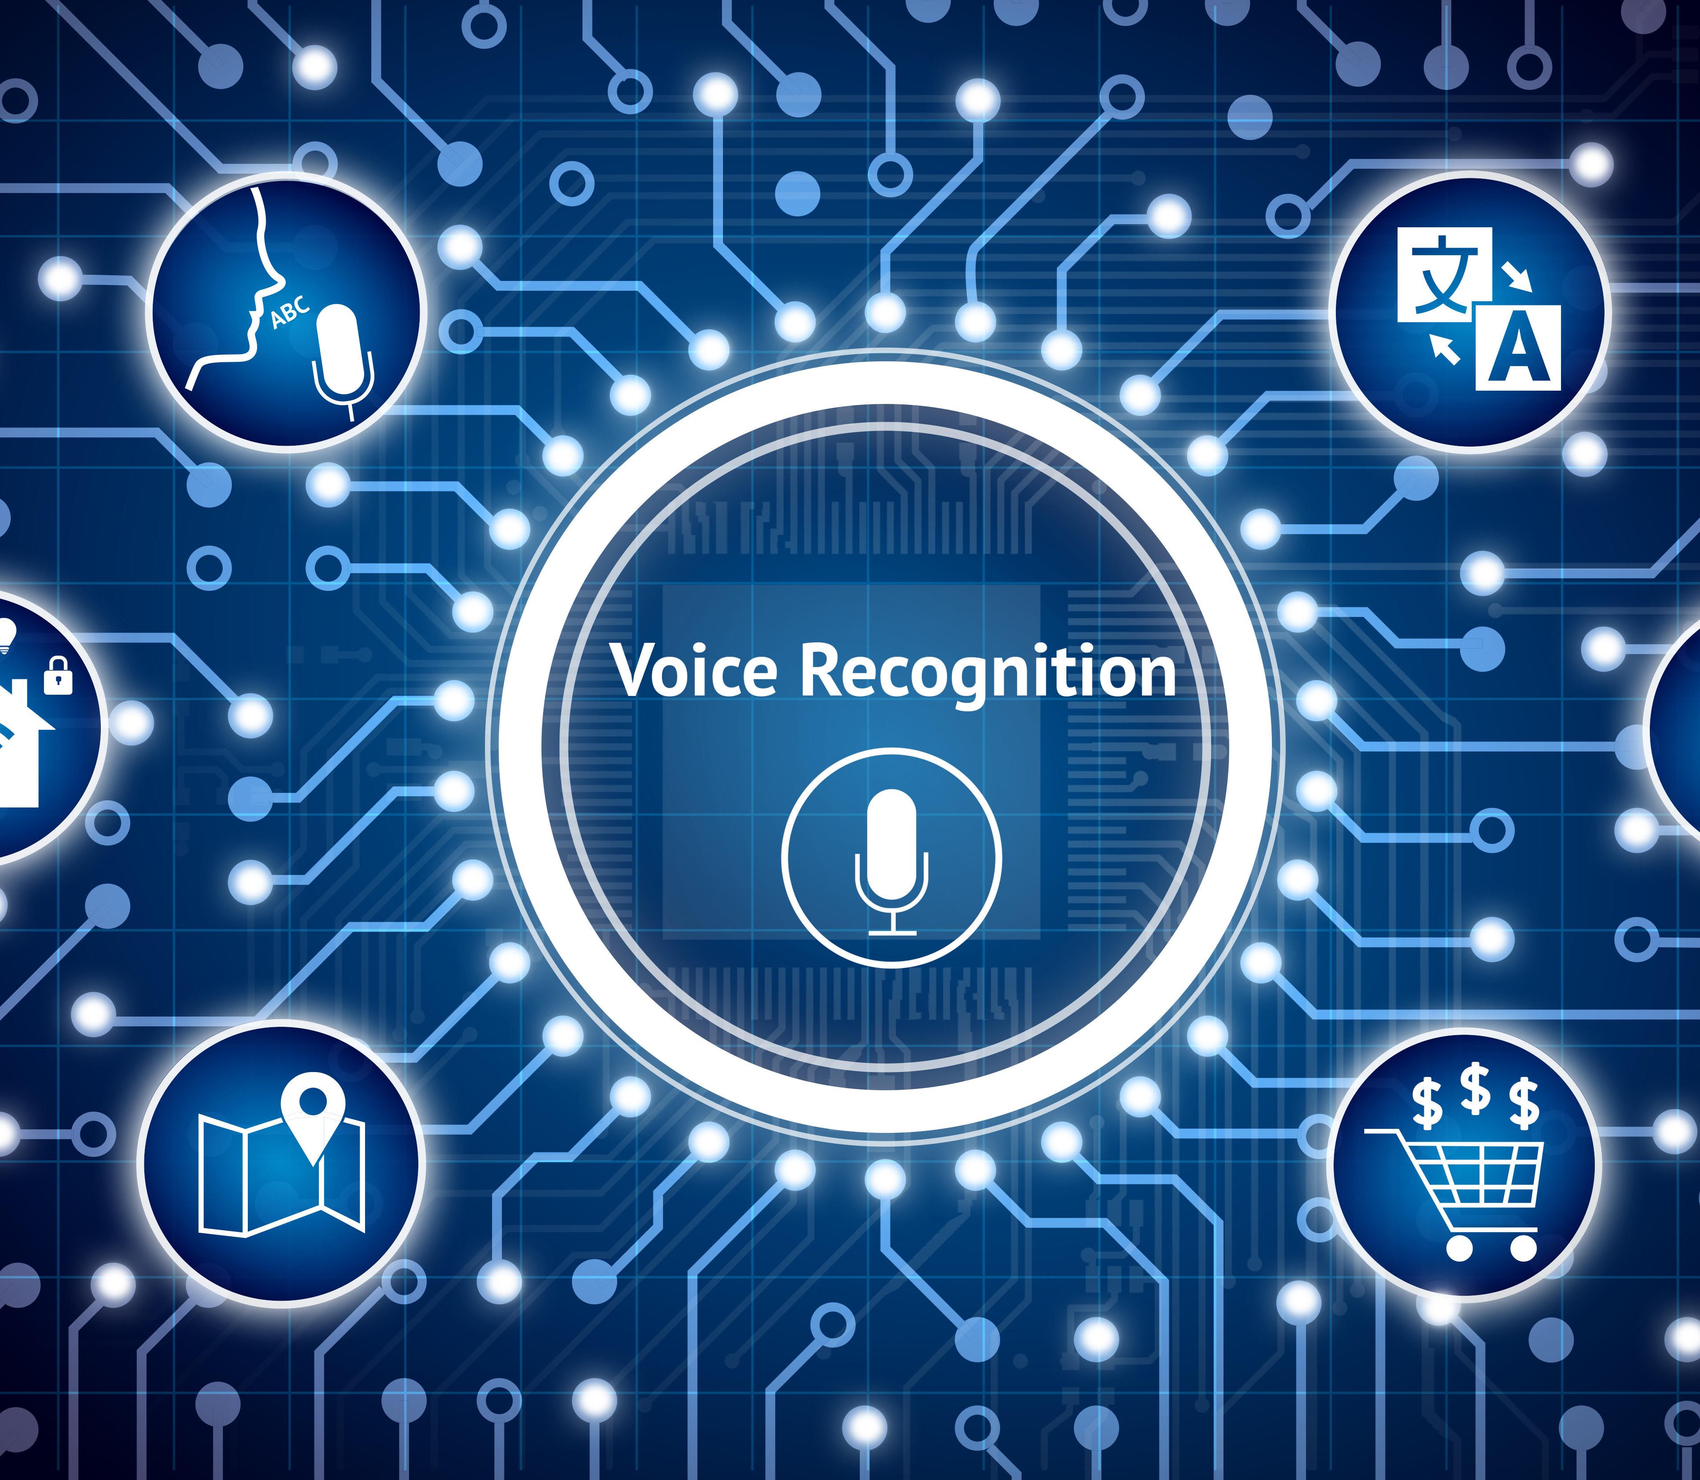

Protokollierungssoftware zur Sprechererkennung
BI-Projekt Seminar 2024
Deep Learning
Meneckdem Medawe, Linelle Fontelle
Thienel, Felix
Source:https://www.nojitter.com/ai-speech-technologies/how-ai-driven-innovation-will-change-speech-technology

Slide 2
Agenda
Automatische Protokollierung von live als auch auf Aufnahmen zur Erkennung von:
Thema
Modellen
Planung
Libraries und Quellen

Slide 3
Thema
Automatische Protokollierung von live als auch auf Aufnahmen zur Erkennung von:
Sprecher (Stimmerkennung)
Inhalt (Audio → Text)
Nutzen: Meetingsprotokoll, Untertitel Hörgeräte, Diktiergerät

Slide 4
Modellen
CNN (Neuronal Netze bei Felix)
SVM (Vecktor Machine bei Linelle)

Slide 5
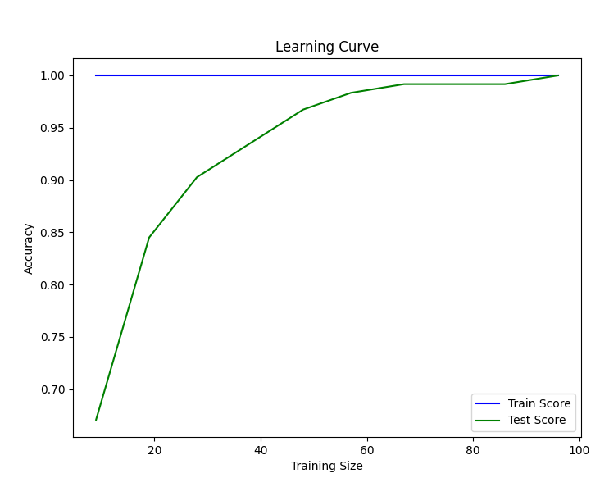
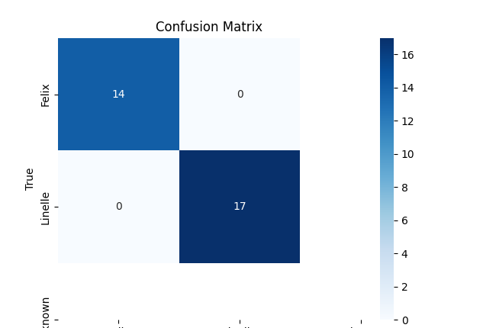
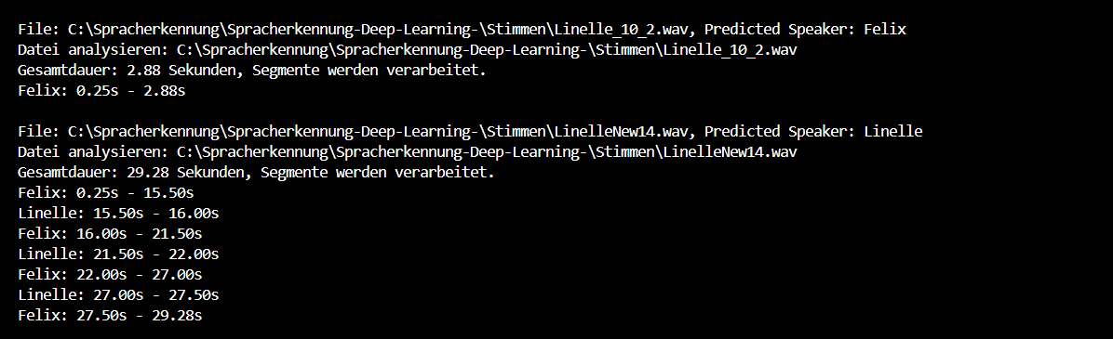
Stand SVM

Slide 6
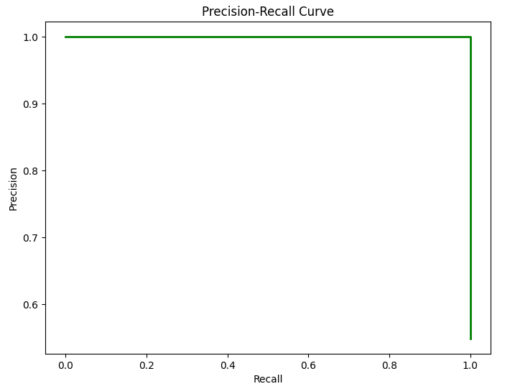
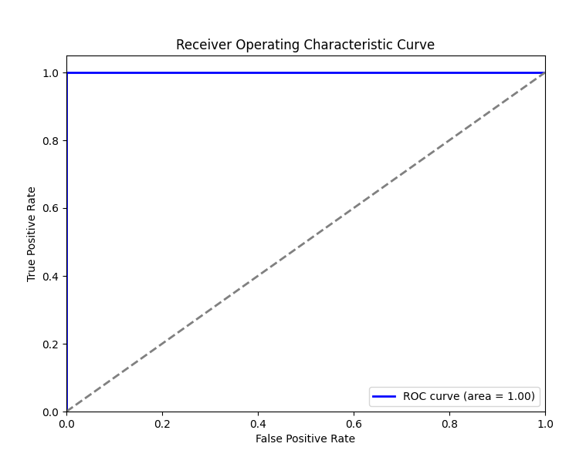
Stand SVM

Slide 7
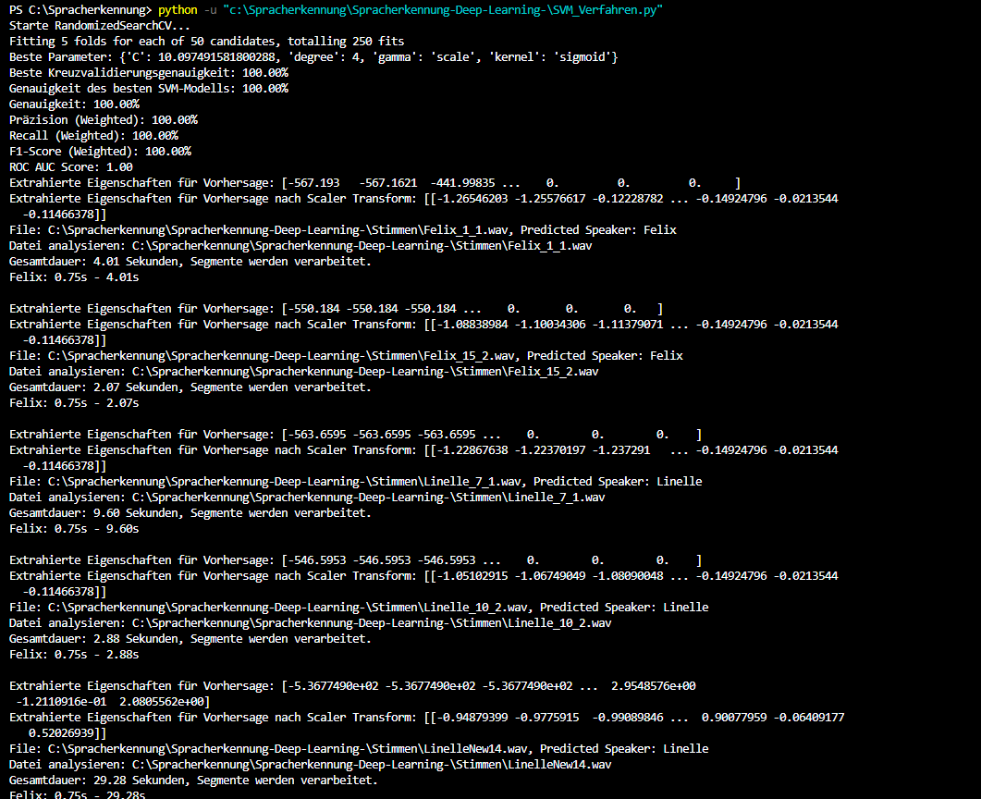
Stand SVM

Slide 8
Aufbau CNN
Input
Erste 1D-Faltung (32 Convolutions-Filter)
Erstes 1D-Pooling (Abschnittslänge 2)
Zweite 1D-Faltung (64 Convolutions-Filter)
Zweites 1D-Pooling (Abschnittslänge 2)
Flatten (1D-Vektor)
Erste Dense-Schicht (64 Neuronen)
Zweite Dense-Schicht (3 Neuronen/Sprecher)

Slide 9
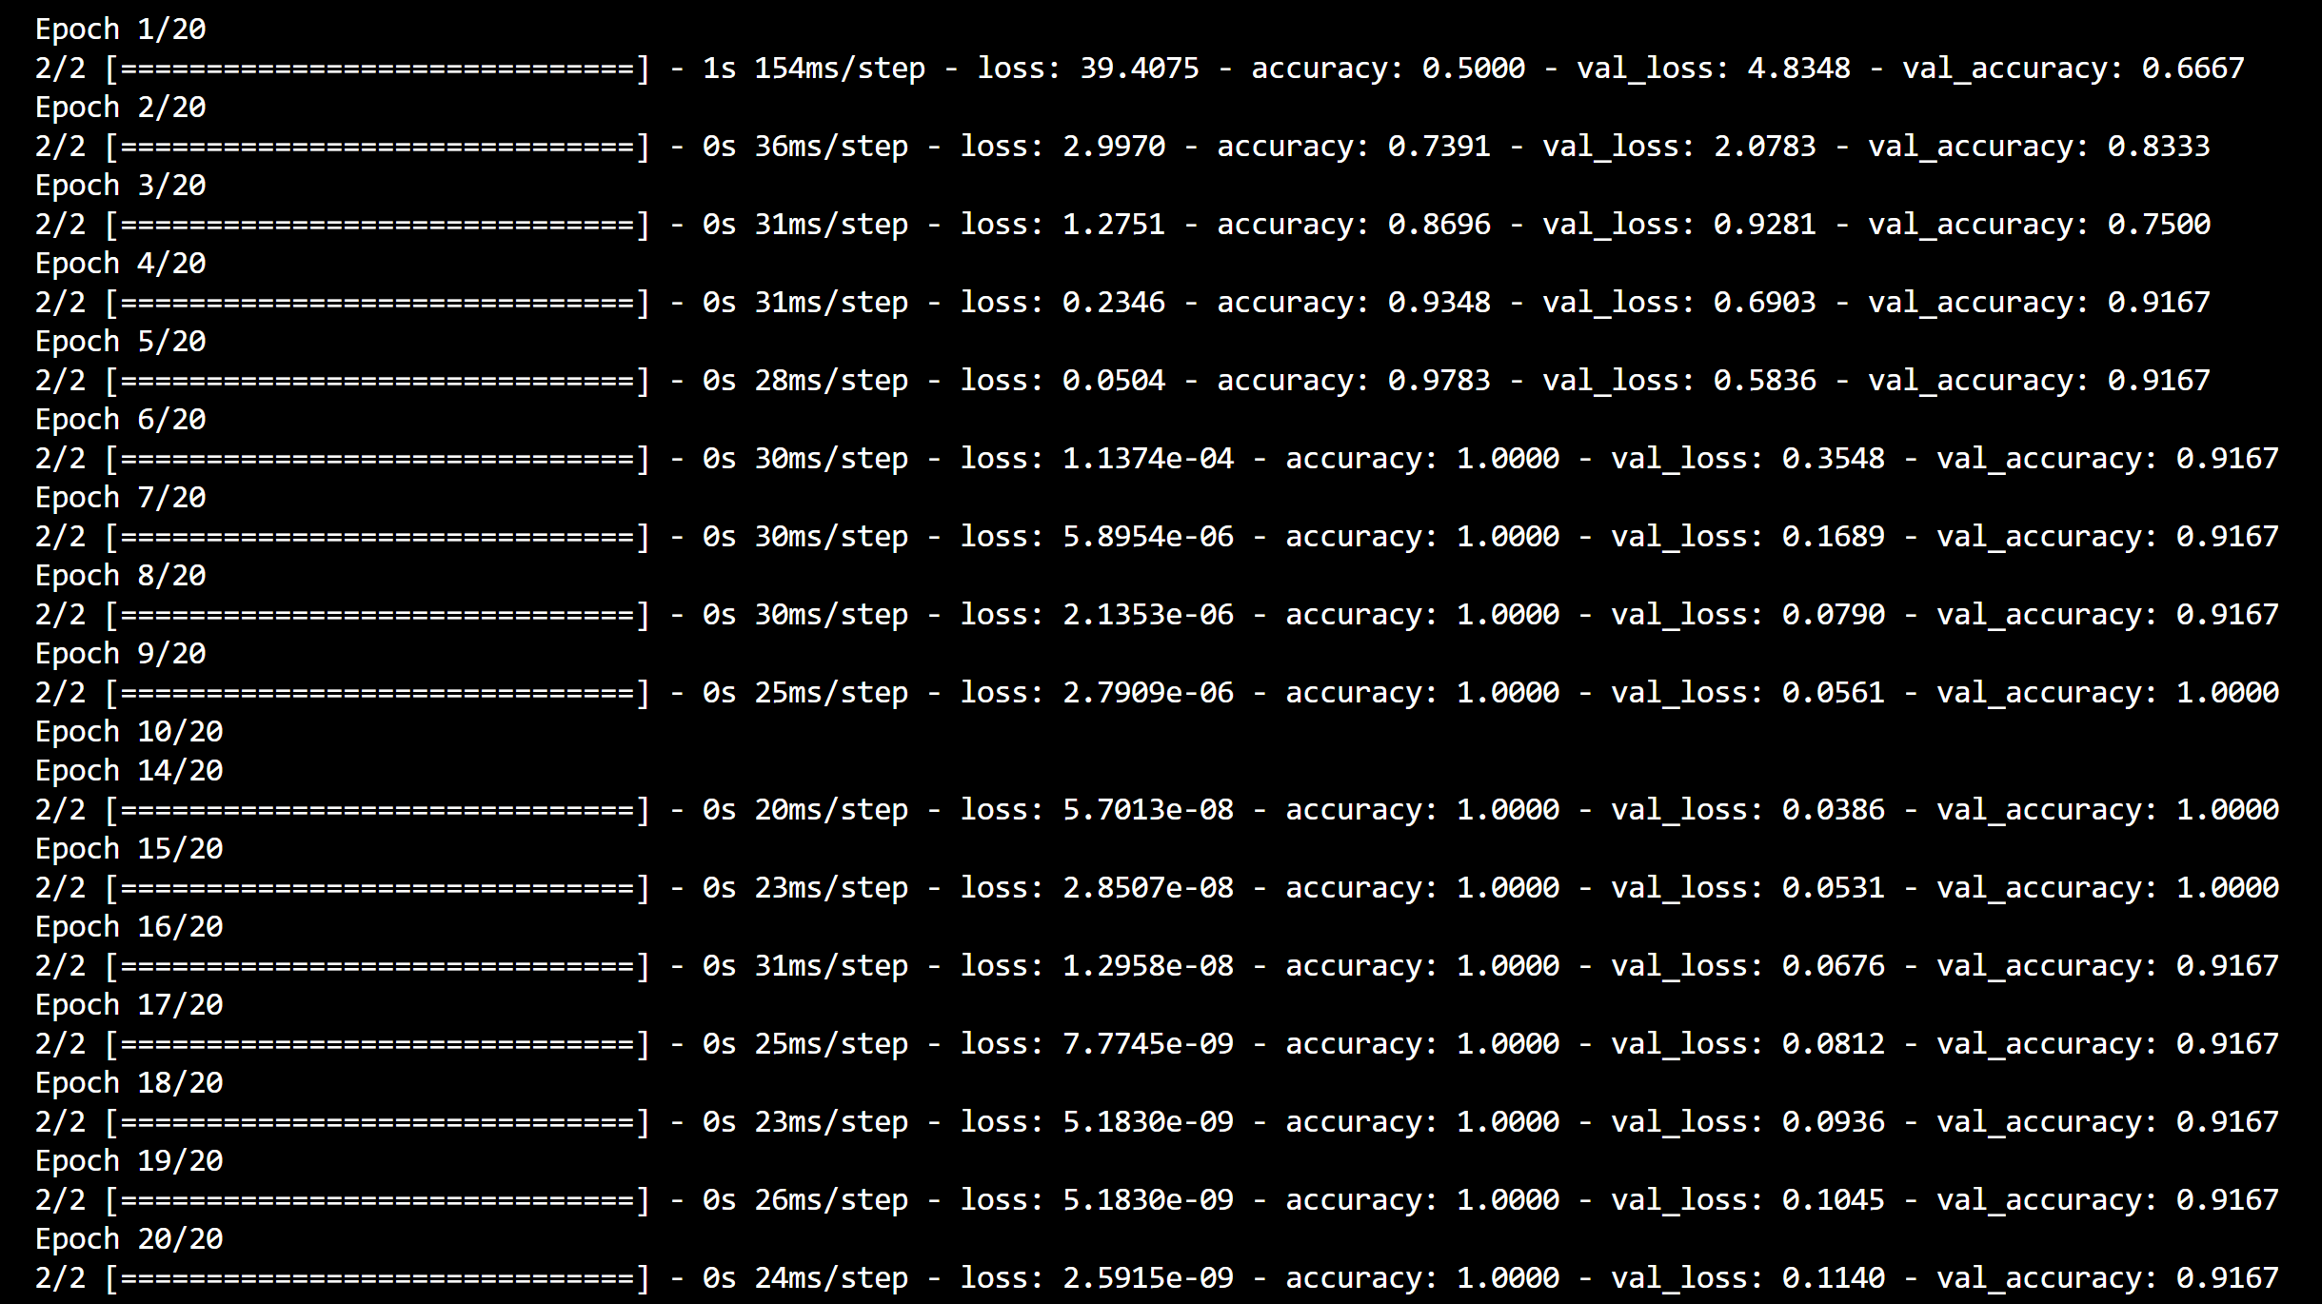
Training CNN

Slide 10
Audioverarbeitung
Analyse von jeweils 10 0,1 sekündigen Frames pro Sekunde
Der am öftesten erkannte Sprecher wird für die Sekunde bestimmt
Ausgabe des Namens nur bei Sprecherwechsel

Slide 11
Planung
Weiter Anpassung der Modellen und Otimierung.
Anpassung der Echtzeit-Spracherkennung.
Weiter Bearbeitung des Transkriptionsalgorithmus.
Vergleich von Ansätzen und Dokumentation.
Vorstellung der Ergebnisse.

Slide 12
Danke für Ihre Aufmersamkeit.

